Slide 1

Sehr Gute Landwirtschaftliche Praxis
© pictures: pixabay

Slide 2
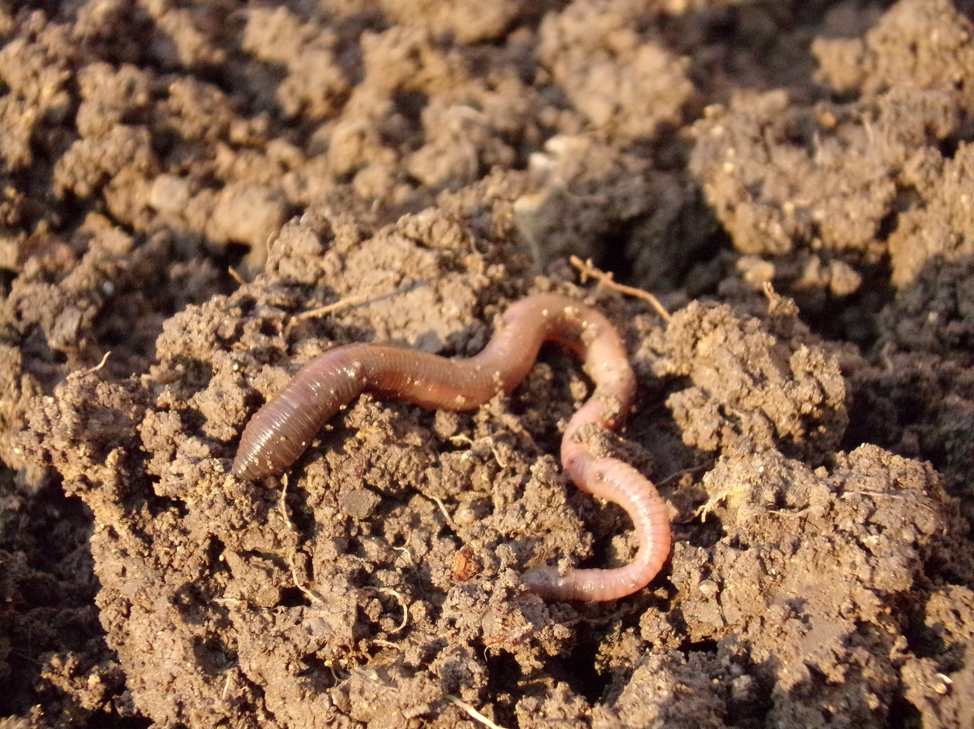
Sehr Gute Landwirtschaftliche Praxis
Boden und Düngung
© pictures: pixabay

Slide 3
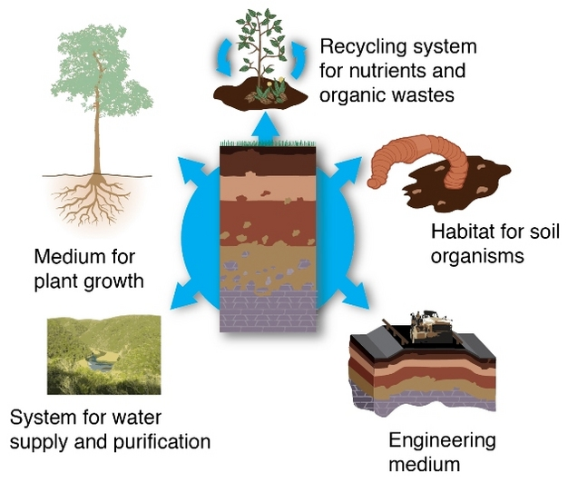
Boden und Düngung
Recyclingsystem für Nährstoffe und organische Abfälle
Lebensraum für Bodenorganismen
Quelle: Nature.com, Soil as ecosystem providers; https://www.nature.com/scitable/knowledge/library/what-are-soils-67647639 (September 2018)
Translated : Projektteam
Medium für das Pflanzenwachs-tum
System zur Wasserversorgung und -reinigung
Energie
Notes:
Warum ist Boden wichtig für die Biodiversität
Der Boden ist eine grundlegende und unersetzliche natürliche Ressource. Sie erfüllt eine Reihe von für das menschliche Leben wesentlichen Funktionen, z.B. die Herstellung von Nahrungsmitteln und Fasern, die Vernetzung von Erde, Luft und Wasser, die Speicherung, Filterung und Umwandlung von Wasser, Stickstoff und Kohlenstoff. Der Boden ist der wichtigste Kohlenstoffspeicher der Welt und es dauert Hunderte von Jahren, bis sich eine dünne Bodenschicht entwickelt hat. Sie wird als "nicht erneuerbare Ressource" klassifiziert. Eine Ressource, die gefährdet ist.

Slide 4
Boden und Düngung
115 Millionen ha in der EU sind von der Wassererosion/ 42 Millionen ha sind von der Winderosion betroffen
36% der europäischen Böden gelten als anfällig für Verdichtungen
45% der europäischen Böden haben einen niedrigen oder sehr niedrigen Anteil an organischer Substanz
In Europa sind etwa 3.8 Millionen ha von Versalzung betroffen
Infrastruktur hat rund 9 % der Gesamtfläche der EU-Mitgliedstaaten versiegelt
Notes:
Die Europäische Kommission befasst sich mit den Bodengefährdungen an mehreren Fronten und versucht, die wertvolle Ressource unter unseren Füßen zu erhalten. Auf EU-Ebene gibt es jedoch noch keinen übergreifenden, strategischen Rahmen. Diese Lücke sollte durch den Vorschlag für die Bodenrahmenrichtlinie geschlossen werden, der 2014 von der Kommission zurückgezogen wurde. Da es keinen gemeinsamen politischen Rahmen gibt, werden die Böden in vielen politischen Instrumenten beiläufig behandelt.

Slide 5
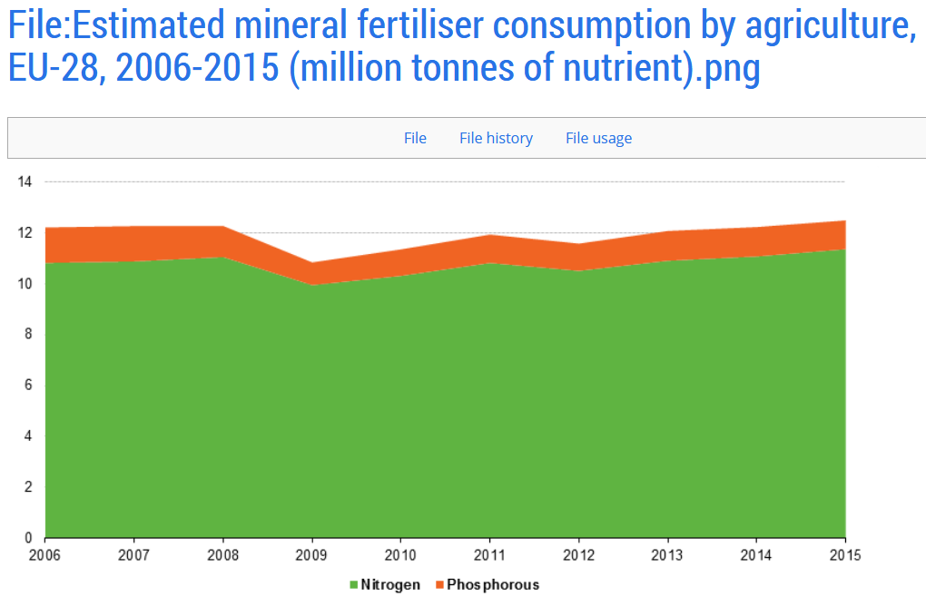
Stickstoffbilanzen und Nährstoffgrenzen
Datei: Geschätzter Mineraldüngerverbrauch der Landwirtschaft, EU-28, 2006-2015 (Millionen Tonnen Nährstoff).png
Stickstoff
Phosphor
SOURCE: https://ec.europa.eu/eurostat/statistics-explained/index.php?title=File:Estimated_mineral_fertiliser_consumption_by_agriculture,_EU-28,_2006-2015_(million_tonnes_of_nutrient).png#file; translated by LCF
Notes:
Heute beinhalten die gängigen landwirtschaftlichen Praktiken den Einsatz von Stickstoffbilanzen als Planungsinstrument für das Nährstoffmanagement vor dem Einsatz von Düngemitteln. Stickstoffbilanzen vergleichen Stickstoffeinträge (u.a. Düngung, Stickstofffixierung und Stickstoffablagerung) mit Stickstoffeinträgen (u.a. Denitrifikation und Ammoniakemissionen) und spiegeln damit einen Großteil des Stickstoffkreislaufs und die Auswirkungen der Betriebsführung auf die Hydrosphäre und Atmosphäre wieder.

Slide 6
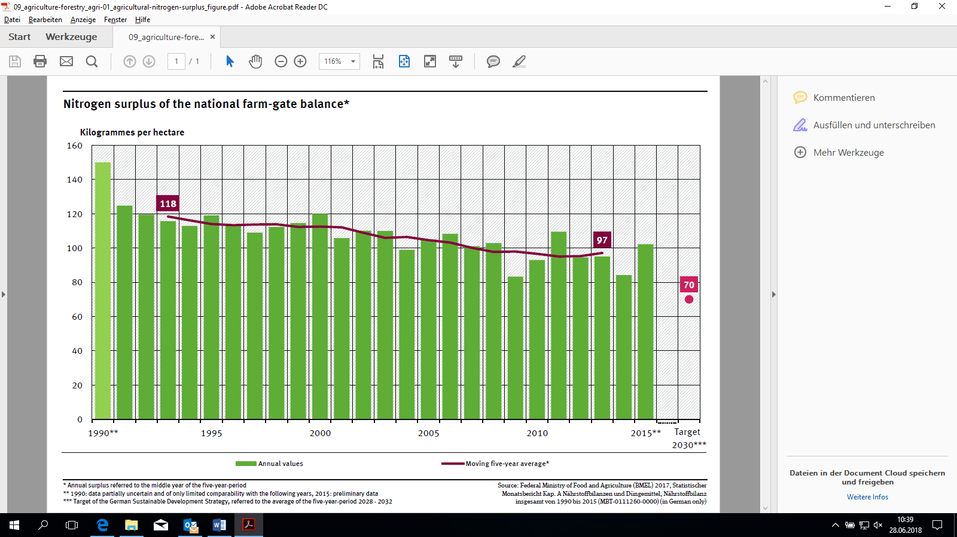
Stickstoffbilanzen und Nährstoffgrenzen
Status Quo
Stickstoffüberschuß der nationalen Hoftorbilanzen *
Jahreswerte
5-Jahres Durchschnitt
translated by LCF
Notes:
Heute beinhalten die gängigen landwirtschaftlichen Praktiken den Einsatz von Stickstoffbilanzen als Planungsinstrument für das Nährstoffmanagement vor dem Einsatz von Düngemitteln. Stickstoffbilanzen vergleichen Stickstoffeinträge (u.a. Düngung, Stickstofffixierung und Stickstoffablagerung) mit Stickstoffeinträgen (u.a. Denitrifikation und Ammoniakemissionen) und spiegeln damit einen Großteil des Stickstoffkreislaufs und die Auswirkungen der Betriebsführung auf die Hydrosphäre und Atmosphäre wieder.

Slide 7
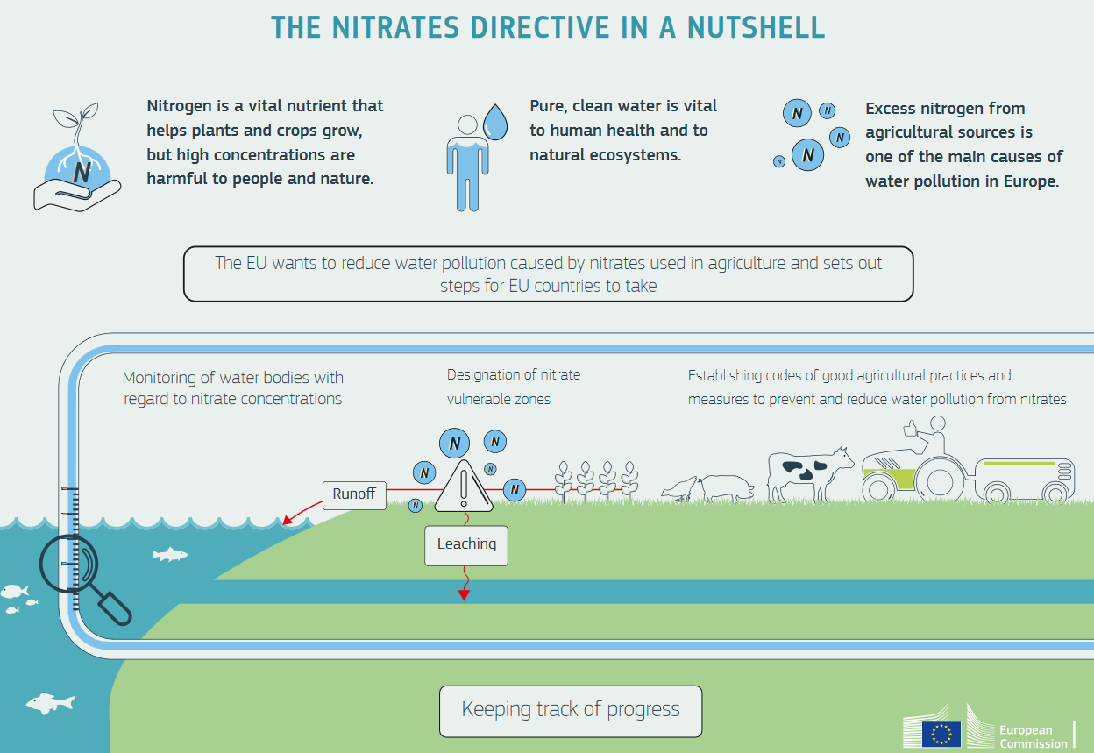
EU Nitratrichtlinie
Die Nitratrichtlinie auf den Punkt gebracht
Stickstoff ist ein lebens-wichtiger Nährstoff, der Pflanzen und Pflanzen hilft zu wachsen, aber hohe Konzentrationen sind schädlich für Mensch und Natur.
Reines, sauberes Wasser ist für die menschliche Gesundheit und für die natürlichen Öko-systeme von entscheidender Bedeutung.
Die Freisetzung von Stickstoff aus landwirtschaftlichen Quellen ist eine der Hauptursachen für die Wasserverschmutzung in Europa.
Die EU will die Wasserverschmutzung durch Nitrate in der Landwirtschaft verringern und legt Maßnahmen fest, die die EU-Länder ergreifen müssen.
Überwachung von Gewässer im Hinblick auf Nitratkonzentrationen
Ausweisung nitratgefährdeter Gebiete
Festlegung von Grundsätzen für gute landwirtschaftliche Praktiken und Maßnahmen zur Vermeidung und Verringerung der Wasserverschmutzung durch Nitrate
Abfluss
Aus-waschung
Den Fortschritt im Auge behalten
SOURCE: http://ec.europa.eu/environment/water/water-nitrates/index_en.html; translated by LCF
Notes:
All der zusätzliche Stickstoff, den die Menschheit aus der Luft gewinnt, muss irgendwo landen. Ein Teil davon geht durch unseren Körper und den unserer Tiere und wird im Abwasser weggespült.Noch mehr wird bei starkem Regen direkt von den Feldern in Flüsse gespült oder ins Grundwasser ausgewaschen. All dies führt dazu, dass Ökosysteme mit Stickstoff überlastet werden, ein Prozess, der als "Eutrophierung" bezeichnet wird. Was passiert, sind große Algenblüten und dann Bakterien, die sich von dem überschüssigen Stickstoff ernähren. Dabei saugen sie den gesamten Sauerstoff aus dem Wasser und töten Fische und andere Organismen.

Slide 8
Stickstoffbilanzen und Nährstoffgrenzen
Status quo
Stickstoffeintrag
Stickstoffüberschuß
Stickstoffausstoß
Organischer und mineralischer Dünger
Bruttobilanz
Geerntete Kulturen
N fixierung
Schätzungen und Unsicherheiten
Notes:
Mit der so genannten "Bruttobilanz" wird ein potenzieller Stickstoffüberschuss auf landwirtschaftlichen Flächen berechnet. Daher werden alle Stickstoffeinträge in ein landwirtschaftliches System und die aus dem System entfernten Stickstoffeinträge pro Hektar landwirtschaftlicher Nutzfläche verglichen. Die Anwendung von organischem und mineralischem Dünger, die atmosphärische Deposition von N und die biologische Stickstofffixierung werden als Input für das System berücksichtigt. Ernten werden als Output betrachtet. Die für die Berechnung der Bruttonährstoffbilanz verwendeten Daten basieren zum Teil auf Expertenschätzungen verschiedener physikalischer Zusammenhänge. In Wirklichkeit sind einige dieser Daten von Region zu Region sehr unterschiedlich. Auch die für die Berechnungen verwendeten N-Koeffizienten unterscheiden sich von Mitgliedstaat zu Mitgliedstaat. Dies führt zu einer Reihe von Unsicherheiten, die durch die gesamte N-Bilanz getragen werden.
Die Hoftorstickstoffbilanz behandelt den Betrieb als Einheit. Stickstoff, der innerhalb des Unternehmens wiederverwendet wird, wird ignoriert. Diese Art der Bilanz berücksichtigt die Menge an Stickstoff, die in den landwirtschaftlichen Betrieb (d.h. in Düngemittel, Futtermittel usw.) eingeführt und aus dem Betrieb, d.h. in tierischen Erzeugnissen (z.B. Milch, Eier, Fleisch) und Kulturen, exportiert wird, mit Ausnahme von Futterpflanzen und Gras, die im Betrieb verbraucht werden. Der Unterschied zwischen Importen und Exporten ist der Stickstoffüberschuss oder -defizit. Im Allgemeinen lässt die Hoftorstickstoffbilanz weniger Raum für Unsicherheiten, da alle Inputs für den Betrieb und alle Outputs dokumentierte Daten sind, die auf Einnahmen und nachprüfbare Mengen von Outputs und Inputs zurückgreifen. Daher sollte eine Nährstoffbilanz auf dem Hof bevorzugt und jährlich durchgeführt werden. Aufgrund ihrer hohen Datenqualität (Nachweis von Akquisitionen und Verkäufen) liefert die Hoftorstickstoffbilanz zuverlässige Informationen und kann zur Erstellung von Betriebsvergleichen sowie regionalen und nationalen Bilanzen verwendet werden.
Die Nährstoffzufuhr sollte sich immer am Nährstoffbedarf der Pflanze orientieren. Um dies zu überprüfen, ist eine Nährstoffbedarfsermittlung ein hilfreiches Werkzeug. Mit dem Ziel, die Menge an Nährstoffauswaschung zu reduzieren, muss die Menge an benötigtem Dünger pro Bewirtschaftungseinheit/Feld berechnet werden, wobei die geschätzten Erträge in Beziehung gesetzt werden. Der Düngemittelbedarf einer Kulturpflanze mit den Schwerpunkten Stickstoff (N) und Phosphor (P) ist nach einem festgelegten Schema schriftlich festzulegen. Der Stickstoffdüngemittelbedarf ist die Nährstoffmenge, die den Bedarf der Kultur nach Abzug anderer verfügbarer Nährstoffmengen und unter Berücksichtigung der Nährstoffversorgung des Bodens deckt. Der berechnete Stickstoffdüngerbedarf ist die standortbezogene Obergrenze, die für die Kultur in der gesamten Vegetation gilt. Die Anforderung kann in Teilanwendungen aufgeteilt werden. Eine Nährstoffbedarfsermittlung sollte vor der Anwendung von essentiellen Nährstoffmengen (50 kg/N/ha oder 30 kg/P/ha) durchgeführt werden. Die Ermittlung des Düngemittelbedarfs muss für jede Kultur und für jede Bewirtschaftungseinheit/Feld schriftlich erfolgen.

Slide 9
Stickstoffbilanzen und Nährstoffgrenzen
Empfehlungen
Stickstoffeintrag
Stickstoffüberschuß
Stickstoffausstoß
Hoftorbilanz
Gesamter N Hof-Eingang
Gesamter N Hof-Ausgang
Nur dokumentierte Daten
Notes:
Mit der so genannten "Bruttobilanz" wird ein potenzieller Stickstoffüberschuss auf landwirtschaftlichen Flächen berechnet. Daher werden alle Stickstoffeinträge in ein landwirtschaftliches System und die aus dem System entfernten Stickstoffeinträge pro Hektar landwirtschaftlicher Nutzfläche verglichen. Die Anwendung von organischem und mineralischem Dünger, die atmosphärische Deposition von N und die biologische Stickstofffixierung werden als Input für das System berücksichtigt. Ernten werden als Output betrachtet. Die für die Berechnung der Bruttonährstoffbilanz verwendeten Daten basieren zum Teil auf Expertenschätzungen verschiedener physikalischer Zusammenhänge. In Wirklichkeit sind einige dieser Daten von Region zu Region sehr unterschiedlich. Auch die für die Berechnungen verwendeten N-Koeffizienten unterscheiden sich von Mitgliedstaat zu Mitgliedstaat. Dies führt zu einer Reihe von Unsicherheiten, die durch die gesamte N-Bilanz getragen werden.
Die Hoftorstickstoffbilanz behandelt den Betrieb als Einheit. Stickstoff, der innerhalb des Unternehmens wiederverwendet wird, wird ignoriert. Diese Art der Bilanz berücksichtigt die Menge an Stickstoff, die in den landwirtschaftlichen Betrieb (d.h. in Düngemittel, Futtermittel usw.) eingeführt und aus dem Betrieb, d.h. in tierischen Erzeugnissen (z.B. Milch, Eier, Fleisch) und Kulturen, exportiert wird, mit Ausnahme von Futterpflanzen und Gras, die im Betrieb verbraucht werden. Der Unterschied zwischen Importen und Exporten ist der Stickstoffüberschuss oder -defizit. Im Allgemeinen lässt die Hoftorstickstoffbilanz weniger Raum für Unsicherheiten, da alle Inputs für den Betrieb und alle Outputs dokumentierte Daten sind, die auf Einnahmen und nachprüfbare Mengen von Outputs und Inputs zurückgreifen. Daher sollte eine Nährstoffbilanz auf dem Hof bevorzugt und jährlich durchgeführt werden. Aufgrund ihrer hohen Datenqualität (Nachweis von Akquisitionen und Verkäufen) liefert die Hoftorstickstoffbilanz zuverlässige Informationen und kann zur Erstellung von Betriebsvergleichen sowie regionalen und nationalen Bilanzen verwendet werden.
Die Nährstoffzufuhr sollte sich immer am Nährstoffbedarf der Pflanze orientieren. Um dies zu überprüfen, ist eine Nährstoffbedarfsermittlung ein hilfreiches Werkzeug. Mit dem Ziel, die Menge an Nährstoffauswaschung zu reduzieren, muss die Menge an benötigtem Dünger pro Bewirtschaftungseinheit/Feld berechnet werden, wobei die geschätzten Erträge in Beziehung gesetzt werden. Der Düngemittelbedarf einer Kulturpflanze mit den Schwerpunkten Stickstoff (N) und Phosphor (P) ist nach einem festgelegten Schema schriftlich festzulegen. Der Stickstoffdüngemittelbedarf ist die Nährstoffmenge, die den Bedarf der Kultur nach Abzug anderer verfügbarer Nährstoffmengen und unter Berücksichtigung der Nährstoffversorgung des Bodens deckt. Der berechnete Stickstoffdüngerbedarf ist die standortbezogene Obergrenze, die für die Kultur in der gesamten Vegetation gilt. Die Anforderung kann in Teilanwendungen aufgeteilt werden. Eine Nährstoffbedarfsermittlung sollte vor der Anwendung von essentiellen Nährstoffmengen (50 kg/N/ha oder 30 kg/P/ha) durchgeführt werden. Die Ermittlung des Düngemittelbedarfs muss für jede Kultur und für jede Bewirtschaftungseinheit/Feld schriftlich erfolgen.

Slide 10
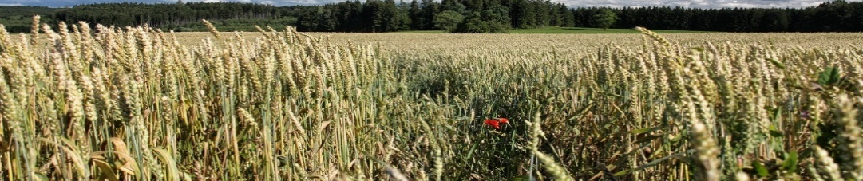
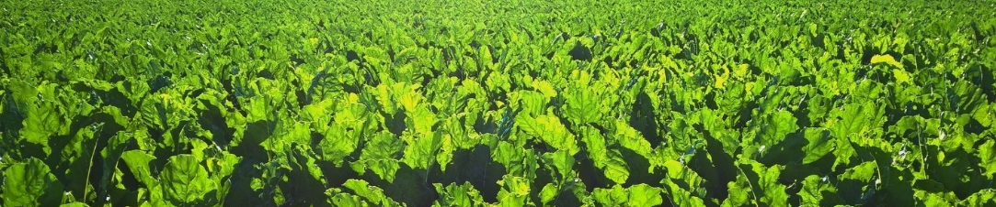

Fruchtfolge
Status quo
Fruchtfolge wird nicht gefordert
Diversifizierung der Kulturen
Empfehlungen
! In gemäßigten Klimaregionen muss der Landwirt eine Fruchtfolge von mindestens vier Jahren au demselben Grundstpck einhalten. Dazu gehört der Anbau von vier Hauptkulturen sowie der Anbau von Zwischenfrüchten.
! In semi-ariden Regionen muss der Landwirt eine Fruchtfolge von mindestens drei Jahren auf demselben Grundstück einhalten. Sie umfasst den Anbau von drei Hauptkulturen sowie den Anbau von Zwischenkulturen.
! Jährlich obligatorische Fruchtfolge der Hauptkultur auf demselben Fläche. Die Hauptkulturen müssen zu verschiedenen funktionalen Pflanzengruppen gehören.
© pictures: pixabay
Notes:
Die GAP mit ihren flächenbezogenen Zahlungen hat stetige Auswirkungen auf die Fruchtfolge und begünstigt Hochleistungskulturen, die die Umwelt stärker belasten. Die obligatorische Cross-Compliance war eine der wichtigsten Änderungen der GAP, die die vollständigen Zahlungen mit der Einhaltung der Anforderungen an Umwelt, Tierschutz, Tier-, Pflanzen- und öffentliche Gesundheit sowie der Anforderungen an gute landwirtschaftliche und ökologische Bedingungen (GAEC) verknüpft.
Die GAEC für die Fruchtfolge sind von den Mitgliedstaaten entsprechend den örtlichen Gegebenheiten festzulegen. Fokussierung auf den Gehalt an organischer Substanz im Boden. Die Mitgliedstaaten (MS) verfolgen verschiedene Ansätze in Bezug auf die organische Substanz des Bodens und damit auf den Fruchtfolge-Anforderungen.
Frankreich und Luxemburg fördern die Diversifizierung der Kulturen, indem sie im selben Jahr "mindestens 3 Kulturen auf Ackerland" anbauen. Finnland und Österreich haben Regeln zur Begrenzung von Monokulturen festgelegt. In Deutschland müssen Bodenanalysen des organischen Materials durchgeführt und Humusbilanzen berechnet werden. Die Aufnahme von organischer Substanz in den Boden, ergänzt die Fruchtfolgen und sorgt für eine bessere Bodenstruktur, reduziert die Erosion und verbessert die Wasserspeicherung. In Schweden werden Zwischenfrüchte gefördert.
Das 2013 von der Europäischen Kommission eingeführte Greening zielt darauf ab, Boden und Ökosysteme widerstandsfähiger zu machen, indem eine größere Vielfalt von Nutzpflanzen angebaut, Boden-Kohlenstoff- und Grünlandlebensräume im Zusammenhang mit Dauergrünland erhalten und Wasser und Lebensräume durch die Einrichtung ökologischen Vorrangflächen geschützt werden. Dies bedeutet unter anderem, dass die Landwirte mit mehr als 10 ha Ackerland einer anspruchsvollen Kulturdiversifizierung folgen müssen:
Bis zu 30 ha: Die Landwirte müssen mindestens 2 Kulturen anbauen und die Hauptkultur kann nicht mehr als 75% der Fläche abdecken.
Über 30 ha: Die Landwirte müssen mindestens 3 Kulturen anbauen, wobei die Hauptkultur höchstens 75% der Fläche abdeckt und die 2 Hauptkulturen höchstens 95%.
Die Regeln für die Diversifizierungsmaßnahme sind einfach, wobei den Mitgliedstaaten keine Flexibilität bei der Wahl der Umsetzung eingeräumt wird. Sie schreiben keine Fruchtfolge auf Parzellenebene vor, sondern konzentrieren sich auf den landwirtschaftlichen Maßstab.
Spezifischere Maßnahmen zur Förderung einer Fruchtfolge werden durch Agrarumweltmaßnahmen (AEM) festgelegt. Der Schwerpunkt der AEM liegt auf der Verringerung von Umweltrisiken und dem negativen Druck der landwirtschaftlichen Praktiken sowie der Förderung nachhaltiger landwirtschaftlicher Aktivitäten. Diese Maßnahmen sind an die lokalen Gegebenheiten angepasst und binden die Landwirte für einen Zeitraum von fünf Jahren. Die Umweltprobleme betreffen vor allem die biologische Vielfalt, die Landschaft und die natürlichen Ressourcen.
Die Standardorganisation / das Unternehmen gibt Richtlinien für die
Fruchtfolge vor (ohne Dauerkulturen). Diversifizierte Fruchtfolgen verbessern die biologische Vielfalt des Bodens und die Bodenfruchtbarkeit und verringern gleichzeitig
der Intensität von Schädlingen und Pflanzenkrankheiten.
• ! Auf der gesamten genutzten landwirtschaftlichen Fläche (UAA) des Betriebs werden mindestens drei verschiedene Kulturen angebaut. Die flächenmäßig bedeutendste Hauptfrucht darf nicht mehr als 75% der gesamten Ackerbaufläche des Betriebs einnehmen. Zusammen mit der flächenmäßig zweit-bedeutendsten Hauptfrucht darf nicht mehr als 95% der gesamten Ackerbaufläche erreicht werden. Auf mindestens 10% der Fläche werden Leguminosen oder Gemenge, die Leguminosen enthalten, angebaut.
• ! Unzugängliche Teilbereiche von Feldern, sowie unzugängliche Schläge, werden zur Anlage von naturnahen Habitaten (z.B. Brachen) genutzt.
• ! In gemäßigten Klimaregionen muss der Landwirt eine Fruchtfolge von mindestens vier Jahren auf demselben Grundstück einhalten. Dazu gehört auch der
Anbau von vier Hauptkulturen sowie der Anbau von Zwischenkulturen.
• ! In semi-ariden Regionen muss der Landwirt eine Fruchtfolge von mindestens drei Jahren auf demselben Grundstück einhalten. Sie umfasst den Anbau von drei Hauptkulturen sowie den Anbau von Zwischenkulturen.
• ! Die Hauptfrucht steht in einer jährlichen Rotation. Die wechselnden Hauptfrüchte müssen unterschiedlichen funktionellen Pflanzengruppen zugehören.
• ! Landwirtschaftliche Betriebe mit vorwiegendem Getreideanbau müssen Zwischenfrüchte zur Gründüngung, z.B. Gräser, Ölsaaten oder Leguminosen, in ihre Fruchtfolge integrieren.
• Eine ausgewogene Fruchtfolge enthält Halmfrüchte, Blattfrüchte und hier mit inbegriffen Leguminosen (mind. 10%).
• ! Ökologische Vorrangflächen dürfen nicht gedüngt werden.

Slide 11
Boden und Düngung
115 Millionen ha in der EU sind von der Wassererosion/ 42 Millionen ha sind von der Winderosion betroffen
36% der europäischen Böden gelten als anfällig für Verdichtungen
45% der europäischen Böden haben einen niedrigen oder sehr niedrigen Anteil an organischer Substanz
In Europa sind etwa 3.8 Millionen ha von Versalzung betroffen
Infrastruktur hat rund 9 % der Gesamtfläche der EU-Mitgliedstaaten versiegelt
Notes:
Die Europäische Kommission befasst sich mit den Bodengefährdungen an mehreren Fronten und versucht, die wertvolle Ressource unter unseren Füßen zu erhalten. Auf EU-Ebene gibt es jedoch noch keinen übergreifenden, strategischen Rahmen. Diese Lücke sollte durch den Vorschlag für die Bodenrahmenrichtlinie geschlossen werden, der 2014 von der Kommission zurückgezogen wurde. Da es keinen gemeinsamen politischen Rahmen gibt, werden die Böden in vielen politischen Instrumenten beiläufig behandelt.

Slide 12

Erosion und Verdichtung
Status quo
Cross Compliance
Agrar-Umweltmaßnahmen
Empfehlungen
Die Böden müssen so lange wie möglich bedeckt sein, zumindest während der Zeiträume, in denen Nährstoffauswaschungen auftreten können.
! Die europäischen Landwirte nutzen veröffentlichte Erosionskarten um herauszufinden, ob ihre Anbauflächen in einem erosionsgefährdeten Gebiet liegen. Sofern gegeben, müssen sie eine entsprechende Risikoeinschätzung durchführen. Für Gebiete ohne offizielle Erosionskarten liefert der Standard Informationen, welche Bodenarten ab welcher Hangneigung durch Wassererosion gefährdet sind.
! In Gebieten mit hohem Erosionsrisiko werden Bodenschutz-Maßnahmen durchgeführt und dokumentiert z.B. verminderte Bodenbearbeitung, natürliche Terrassierung, hangparallele Bewirtschaftung, Anlegen mehrjähriger Vegetation, etc. (gesetzliche Verpflichtung)
Leitlinie Boden und Düngung
Notes:
Status-quo: Wie sieht die aktuelle Situation aus?
Die Gemeinsame Agrarpolitik (GAP) versucht, die Böden vor Erosion und Verdichtung zu schützen. Seit Juli 2010 wurden durch die Cross Compliance erosionsgefährdete Flächen mit erosionsschützenden landwirtschaftlichen Maßnahmen verknüpft: aufteilung in wasser- oder winderosionsgefährdete Gebiete und Regulierung der Bodenbearbeitung sowie Förderung einer kontinuierlichen Bewirtschaftung der Flächen.
Agrarumweltmaßnahmen sind ein weiterer Hebel zur Erosionsbekämpfung. Im Allgemeinen müssen sich die Landwirte freiwillig an Agrarumweltmaßnahmen beteiligen und sind mindestens fünf Jahre lang an die Umsetzung von Maßnahmen gebunden, die über die gesetzlichen Anforderungen hinausgehen. Beispiele für solche Maßnahmen sind:
Extensivierung der Landwirtschaft;
Management von Weidesystemen mit geringer Intensität;
integrierte Betriebsführung und ökologischer Landbau;
Erhaltung der Landschaft und historischer Merkmale wie Hecken, Gräben und Wälder;
Erhaltung hochwertiger Lebensräume und der damit verbundenen Biodiversität.
Auch GAECs (gute landwirtschaftliche und ökologische Bedingungen) versuchen, Erosions- und Verdichtungseffekte auf europäischer Ebene zu mindern. Die Mitgliedstaaten legen für das Zielgebiet spezifische Maßnahmen fest, die Boden- und Klimaverhältnisse, bestehende Anbausysteme, Flächennutzung, Fruchtfolge, Anbaumethoden und Betriebsstrukturen berücksichtigen. Beispiele für solche Maßnahmen sind die Aufrechterhaltung einer minimalen Bodenbedeckung, Maßnahmen zur Begrenzung der Erosion und die Erhaltung der organischen Substanz des Bodens.
Wie schon beschrieben, gibt es noch keine übergreifende Richtlinie zum Bodenschutz. Im Jahr 2006 verabschiedete die Europäische Kommission eine thematische Strategie für den Bodenschutz, einschließlich eines Vorschlags für eine Bodenrahmenrichtlinie mit folgenden Zielen:
Erhaltung der Bodenfunktionen,
Verhinderung von Bodenverschlechterung
Wiederherstellung von geschädigten Böden
Die Strategie und der dazugehörige Vorschlag für eine Bodenrahmenrichtlinie wurden 2006 den anderen europäischen Institutionen zur weiteren Entscheidungsfindung übermittelt. Auf der Umweltratssitzung vom 20. Dezember 2007 konnten die Mitgliedstaaten keinen gemeinsamen Standpunkt zu dem Kommissionsvorschlag finden. Die Diskussionen sind noch im Gange.
Leider unterscheiden sich die bestehenden EU-Rechtsvorschriften in Umfang und Ziel und lösen nicht ausreichend erhebliche Bodenprobleme, da sie nicht alle Böden und nicht alle Bodenbedrohungen abdecken. Da die Bodenverschlechterung anhält und sich noch verschlimmert, reichen all diese Rechtsvorschriften einfach nicht aus.

Slide 13
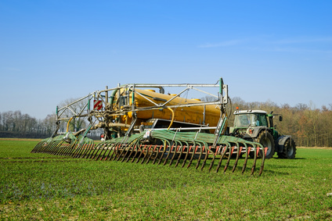
Organische Düngemittel
Empfehlungen
! Eine Bodenbedeckung muss so lange wie möglich gewährt sein. Mindestens aber in den Zeiten von möglichen Nährstoffauswaschungen.
! Landwirte in Europa nutzen veröffentlichte Erosionskarten um herauszufinden, ob ihre Anbauflächen in einem erosionsgefährdetem Gebiet liegen. Sofern gegeben, müssen sie eine entsprechende Risikoeinschätzung durchführen. Für Gebiete ohne offizielle Erosionskarten liefert der Standard Informationen dazu, welche Bodenarten ab welcher Hangneigung durch Wassererosion gefährdet sind.
! In Gebieten mit hohem Erosionsrisiko werden Bodenschutz-Maßnahmen durchgeführt und dokumentiert z.B. verminderte Bodenbearbeitung, natürliche Terrassierung, hangparallele Bewirtschaftung, Anlegen mehrjähriger Vegetation, etc.
Status quo
Regionale Verfügbarkeit
© pictures: pixabay
Leitfaden Boden und Düngung
Notes:
Organische Düngemittel haben im Vergleich zu mineralischen Düngemitteln eine Reihe von Vorteilen. Die meisten anorganischen Düngemittel sind so konzipiert, dass sie die drei Makronährstoffe Stickstoff (N), Phosphor (P) und Kalium (K) liefern. Während diese Makronährstoffe in größerer Menge für das Pflanzenwachstum benötigt werden, sind auch sekundäre Nährstoffe (Calcium, Schwefel, Magnesium) sowie Spurennährstoffe (Bor, Chlor, Mangan, Eisen, Zink, Kupfer, Molybdän) notwendig. Organische Düngemittel enthalten immer eine Vielzahl von verschiedenen Makro- und Mikronährstoffen (Sekundär-, Tracenährstoffe) und unterstützen so das Pflanzenwachstum in größerem Umfang.
Die langfristige Verwendung von mineralischem Dünger kann zur Versauerung des Bodens führen, was die Fähigkeit des Bodens verringert, Nährstoffe an die Pflanze zurückzugeben. Normalerweise wird dies durch die Anwendung von Kalk rückgängig gemacht, aber im Allgemeinen ist dieser Prozess negativ für Bodenorganismen wie Regenwürmer und Mikroorganismen, die für die Erhaltung der Bodenfruchtbarkeit wichtig sind. Es wurde festgestellt, dass die Populationen nützlicher Mikroorganismen in Böden in denen vorher ökologische Produktionspraktiken angewandt wurden, höher sind. Diese Populationen hatten eine größere Wachstumsfähigkeit. Organische Düngemittel wie Gülle oder Kompost verbessern auch den Humusgehalt des Bodens.
Neben dem, was auf dem Feld passiert, haben mineralische Düngemittel während ihres Produktionsprozesses einen negativen Einfluss auf die Umwelt. Viele werden aus Öl synthetisiert oder basieren auf anderen nicht erneuerbaren Ressourcen, die abgebaut werden müssen.

